Slide 1


Impacts des bâtiments sur l’environnement
Ecole Nationale d’Ingénieurs de Tunis
Université de Tunis El Manar
Département de Génie Civil
Amine MANNAI
Fares FRIKHA
Ghada NAMMOUCHI
Hamza MAAOUI
Année universitaire 2020-2021
3 année Génie Civil 2

Slide 2
Plan
Introduction
Impacts positives
Impacts négatives
Évaluation des impacts
Solution
Conclusion

Slide 3
Introduction

Slide 4
L’environnement
Facteurs physique
Facteurs biologiques
Facteurs socio-économiques
Tel que le climat et la géologie
Tel que la population humaine, la flore, la faune, l’eau
Tel que le travail, l’urbanisation , les conflits sociaux

Slide 5
Impacts positives

Slide 6
Impacts positives
plus de stabilité des terres (le Sahara)
Le nettoyage et l'élimination des ordures
Rendre le site plus active économiquement parlant
Création d'opportunité d'emplois

Slide 7
Impacts négatives

Slide 8
Phases de construction affectant l’environnement
Énergie, matières premières…
Production
Transport
Chantier
Utilisation
Mise en décharge
Déchets, émissions dans l’eau, air…

Slide 9
Phases de construction affectant l’environnement
Phase1:
Extraction de la matière première
Déforestation
Carrières
Phase 2:
Transport
Émissions de gaz à effet de serre produits par les camions et autres
Phase 3:
Production/Chantier
Émissions de gaz à effet de serre produits par les usines
Installation de plateformes pétrolière
Phase 4:
Utilisation
Ensoleillement des propriétés voisines
Atteinte à la vie privée des bâtiments existants
Pollution lumineuse / Ilot de chaleur / Effet des vents
Phase 5:
Fin de vie
Pollution atmosphérique et visuelle, pollution de l'eau produite par les déchets

Slide 10
Évaluation des impacts

Slide 11
Évaluation des impacts
ACV
Changements climatiques
Eutrophisation
Dégradation de la couche d’ozone
Formation d’ozone troposphérique
Acidification des terres et cours d’eau
Épuisement des ressources fossiles non renouvelables

Slide 12
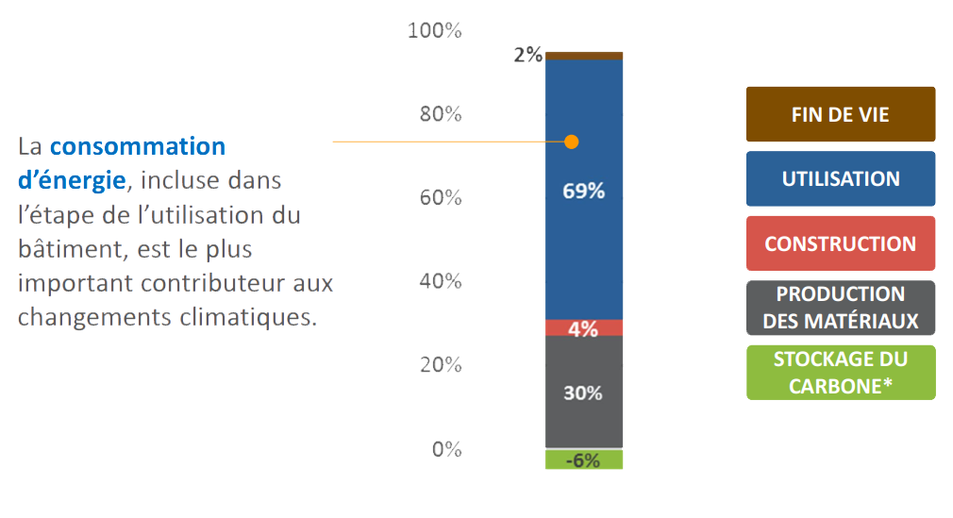
Contribution relative des étapes du cycle de vie sur les changements climatiques

Slide 13
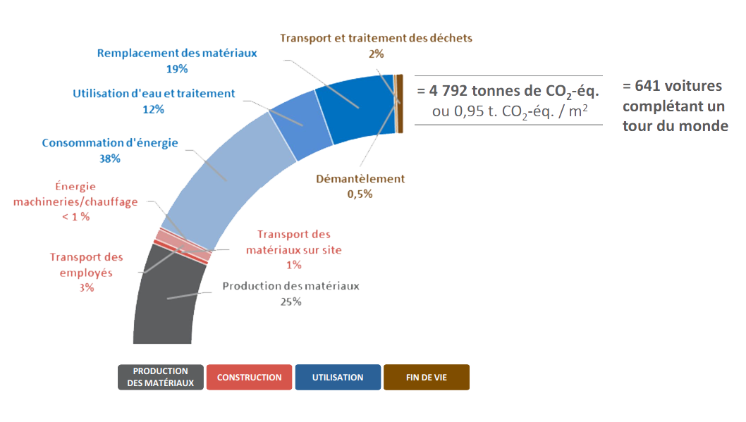
Contribution relative des étapes du cycle de vie sur les changements climatiques

Slide 14
Contribution relative des étapes du cycle de vie sur les changements climatiques
L’énergie dans le secteur des bâtiments
Les émissions de gaz à effet de serre des bâtiments et de la construction
38% des émissions totales de CO₂ liées à l’énergie
le chauffage, l’éclairage, la cuisine et le nombre croissant de bureaux
35% de la consommation d’énergie totale
La consommation d’énergie dédiée au refroidissement des locaux
25% de la consommation de l’énergie totale: 1,6 milliard de climatiseurs installés dans les bâtiments du monde entier

Slide 15
L'Analyse du Cycle de Vie (ACV)
Normes
ISO 14 040/14 044.
Méthodes d’évaluation
IMPACT 2002+.
Calcul avec les logiciels
Sima Pro 8.0.
EN15978 pour l’ACV du bâtiment.
TRACI v2.1.
Microsoft Excel.

Slide 16
Solutions

Slide 17
Passer à l’écoconception
Arbitrer entre rénovation et construction neuve
Rationaliser les surfaces construites
La construction en terre crue
Les Blocs Autobloquants de Terre Stabilisée
Le choix de matériaux bas carbone
Passer à l’écoconception
Choisir une énergie adaptée
Optimiser l’utilisation du bâtiment

Slide 18
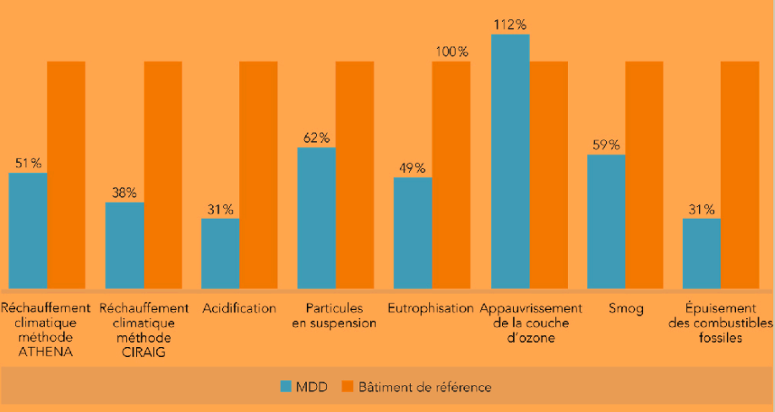
Maisons développement durable

Slide 19
Conclusion

Slide 20

Conclusion
Les solutions qu’on a cité y gagnent tout autant en confort de vie avec des bâtiments sains, bien isolés, bien chauffés et bien aérés.
Ce qui nous dirige de parler de la notion des bâtiments HQE.

Slide 21

Merci pour votre attention

